Slide 1
Wachholz_Fig. 1 c

Slide 2
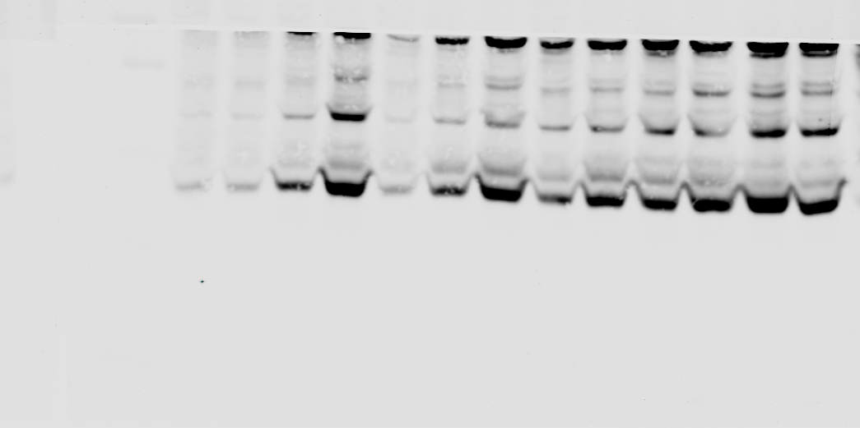
clv. Casp. 3
Blot 8; 10 Oktober 2018
04.10.2018

Slide 3
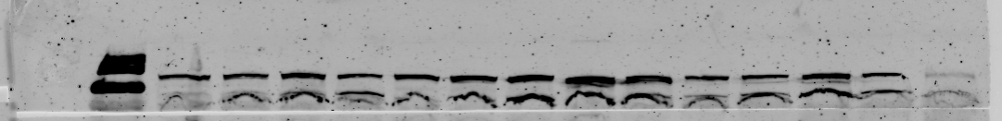
Vinculin
Blot 8; 10 Oktober 2018
04.10.2018

Slide 4
Wachholz_Fig. 3A

Slide 5
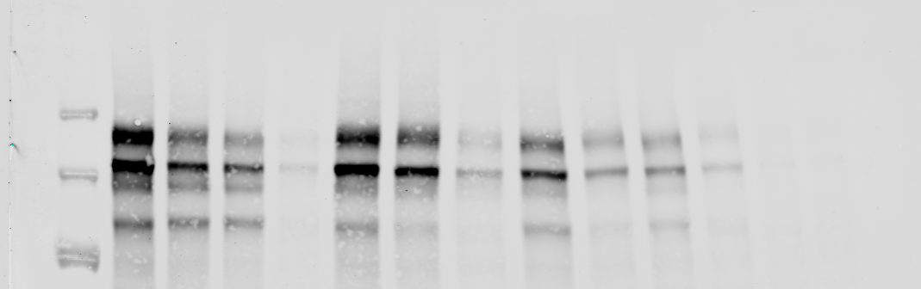
p-FLT 3
Blot 20; 09 September 2018
27.09.2018

Slide 6
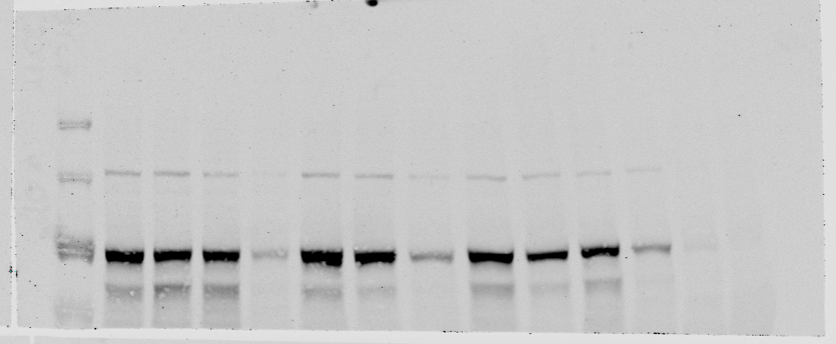
p-STAT5
Blot 20; 09 September 2018
27.09.2018

Slide 7
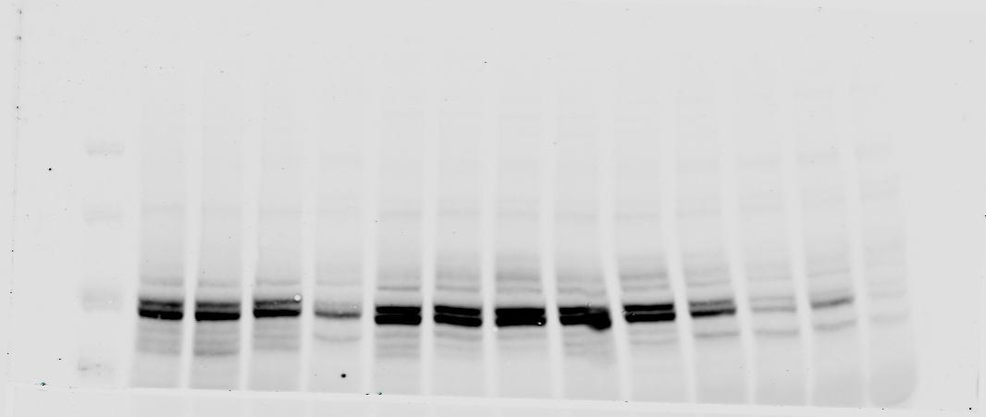
STAT5
Blot 20; 09 September 2018
27.09.2018

Slide 8
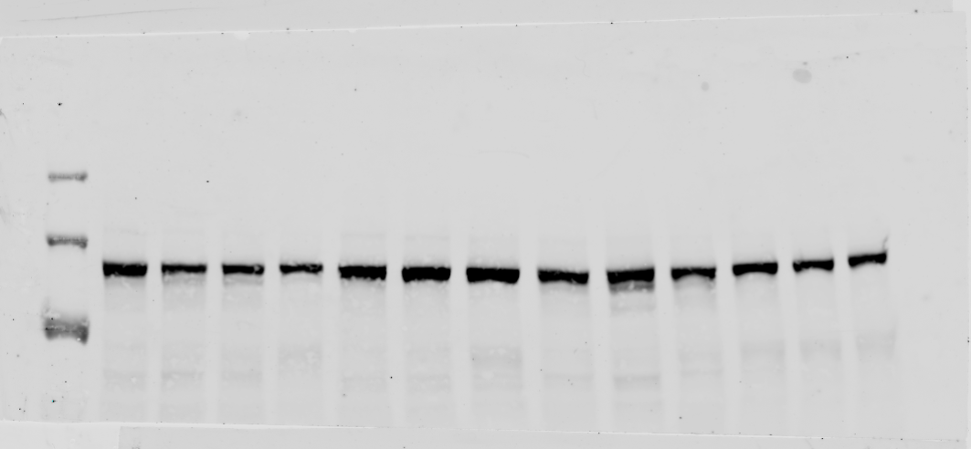
vinculin
Blot 20; 09 September 2018
27.09.2018

Slide 9
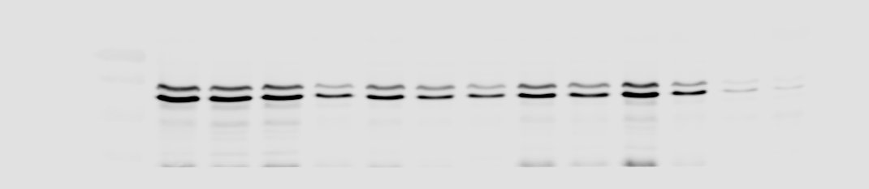
p-ERK1/2
Blot 27; 09 September 2018
27.09.2018

Slide 10
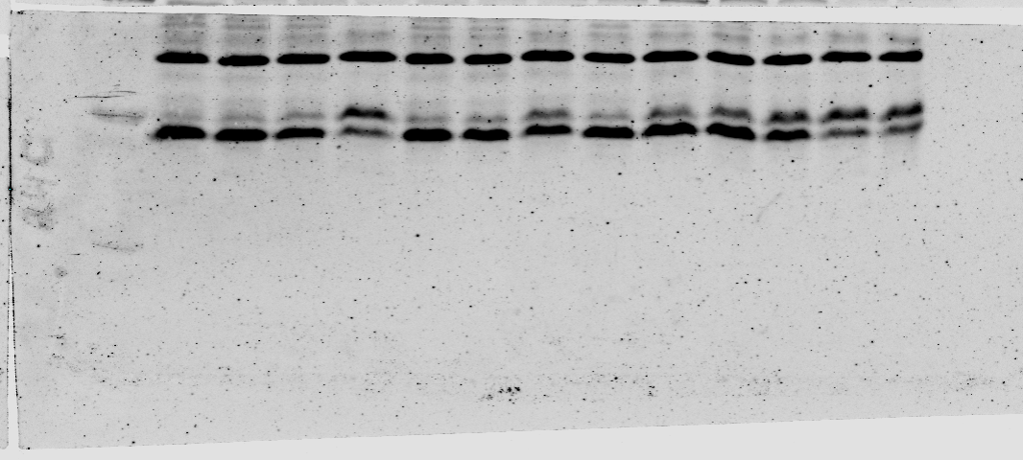
UBCH8
Blot 27; 09 September 2018
27.09.2018

Slide 11
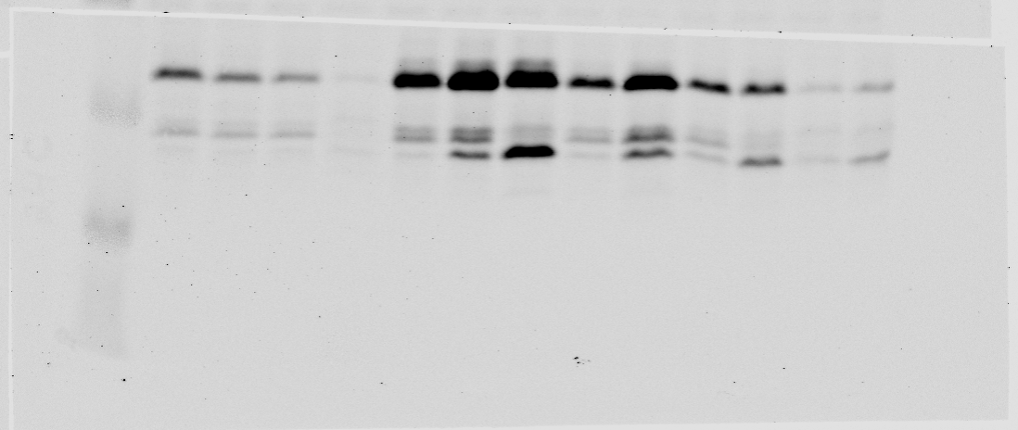
p21
Blot 27; 09 September 2018
27.09.2018

Slide 12
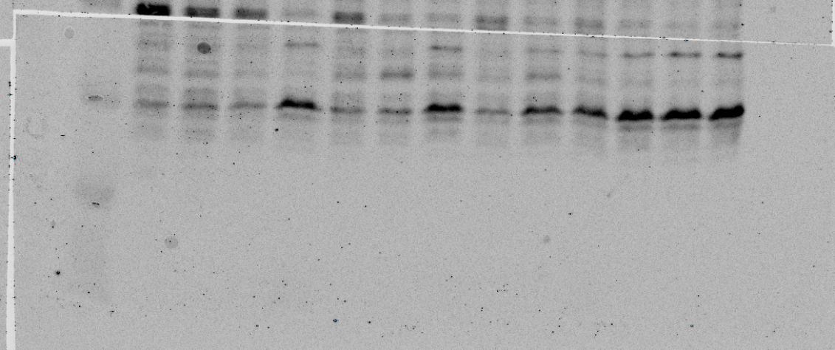
gamma H2AX
Blot 27; 09 September 2018
27.09.2018

Slide 13
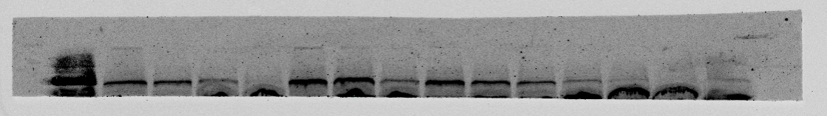
WEE1
Blot 24; 31.10.2018

Slide 14
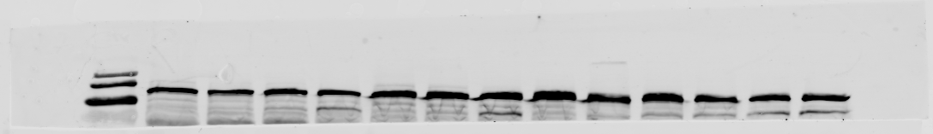
vinculin
Blot 27; 09 September 2018
27.09.2018

Slide 15
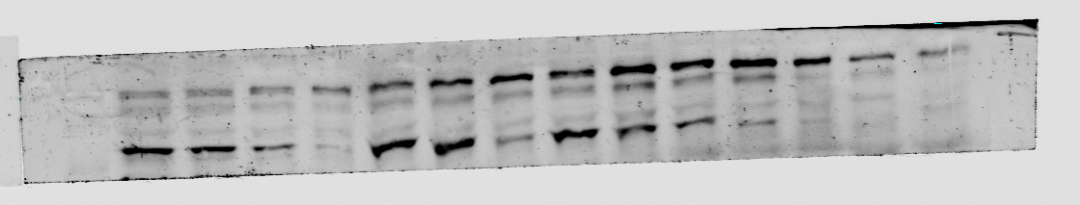
RAD 51
Blot 8; 03.01.2019

Slide 16
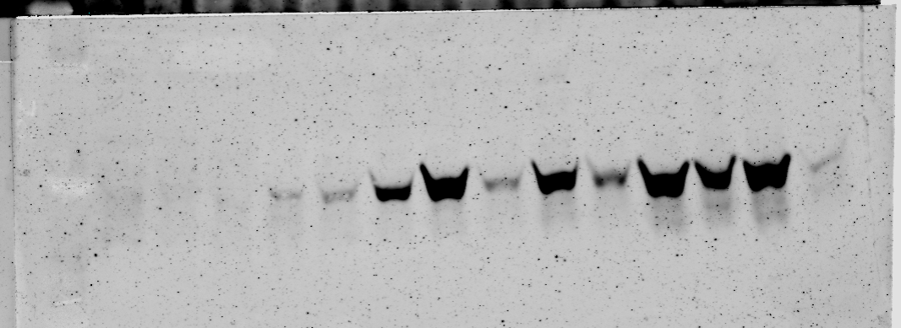
ac-H3
Blot 8; 03.01.2019

Slide 17
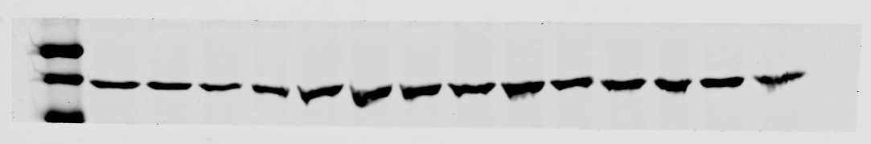
beta-actin
Blot 8; 03.01.2019

Slide 18
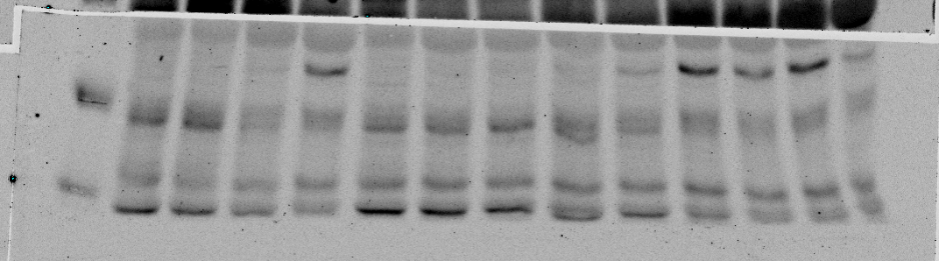
p-CHK1
Blot 20; 27.09.2018

Slide 19
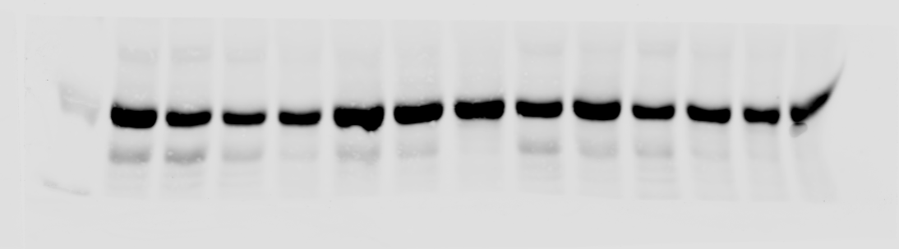
alpha-tubulin
Blot 20; 27.09.2018

Slide 20
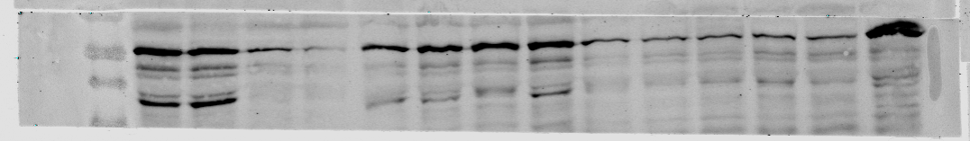
CHK1
Blot 13; 11.12.2018

Slide 21
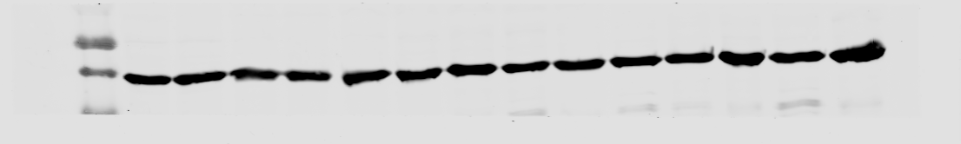
beta-actin
Blot 13; 11.12.2018

Slide 22
Wachholz_Fig. 3 B

Slide 23
20210506 Odyssey
20180524 Lysate
WEE1
CHK1
RAD51

Slide 24
p21
20210503 Odyssey
20180524 Lysate

Slide 25
γH2AX
20210504 Odyssey
20180524 Lysate

Slide 26
20210526 Odyssey
20180524 Lysate
HSP90
α-tubulin

Slide 27
20190129 Odyssey
20190124 Lysate
HSP90
ac-tubulin

Slide 28
20190129 Odyssey
20190124 Lysate
ac-H3

Slide 29
20190129 Odyssey
20190124 Lysate
α-tubulin

Slide 30
Wachholz_Fig. 5A

Slide 31
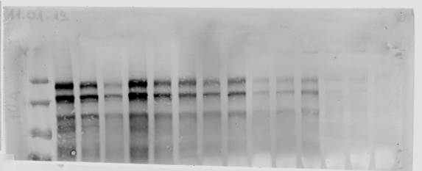
p-FLT3
Blot 10, 11.01.2019

Slide 32
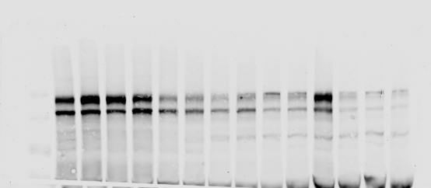
FLT3
Blot 10; 11.01.2019

Slide 33
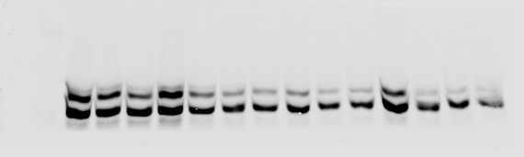

p-ERK1/p-ERK2
Blot 10; 11.01.2019

Slide 34
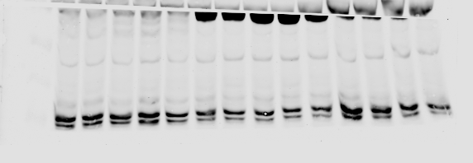
ERK1
Blot 10;11.01.2019

Slide 35
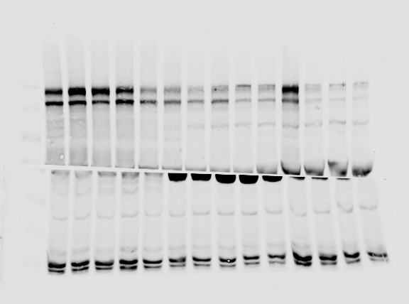
FLT3 + ERK1 zusammen
Blot 10;11.01.2019

Slide 36
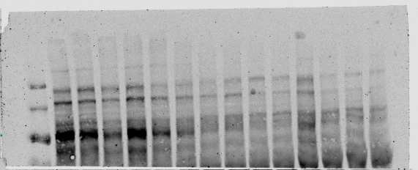
WEE1
Blot 10; 11.01.2019

Slide 37
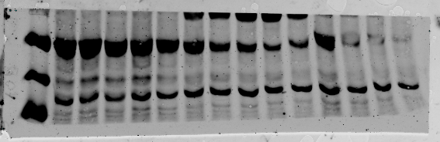
β-actin
Blot 10; 11.01.2019

Slide 38
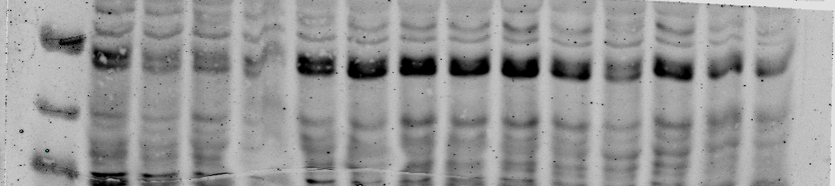
p-CHK1
Blot 29; 190128 Scan

Slide 39
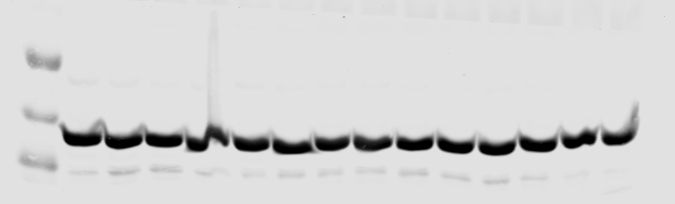
β-actin
Blot 29; Januar 2019

Slide 40
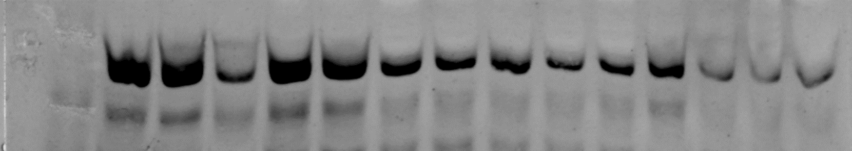
CHK1
Blot 2; 03.01.2019

Slide 41

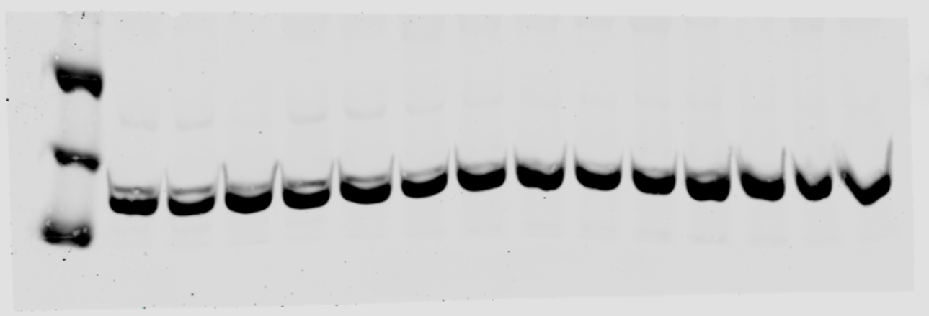
β-actin
Blot 1-8; Blot 2b, 01 Jan, 2019

Slide 42
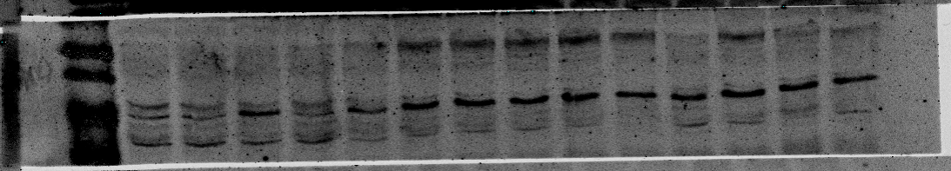
p-RPA
Blot 31; 25.01.2019

Slide 43
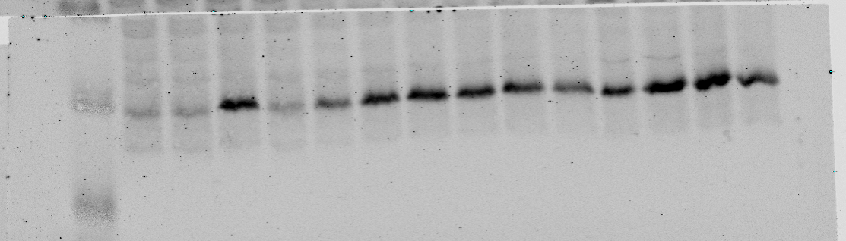
gamma H2AX
Blot 31; 25.01.2019

Slide 44
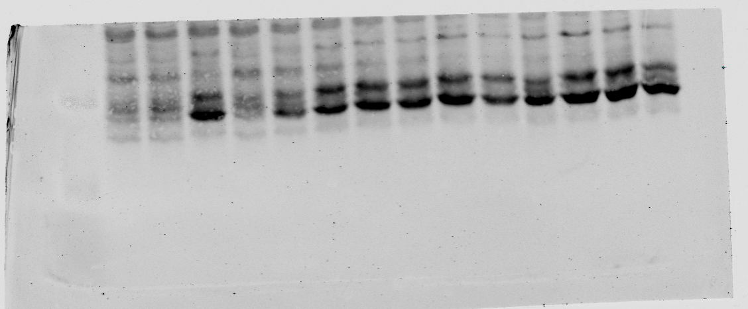
clv. Casp 3
Blot 31c, 25.01.2019

Slide 45
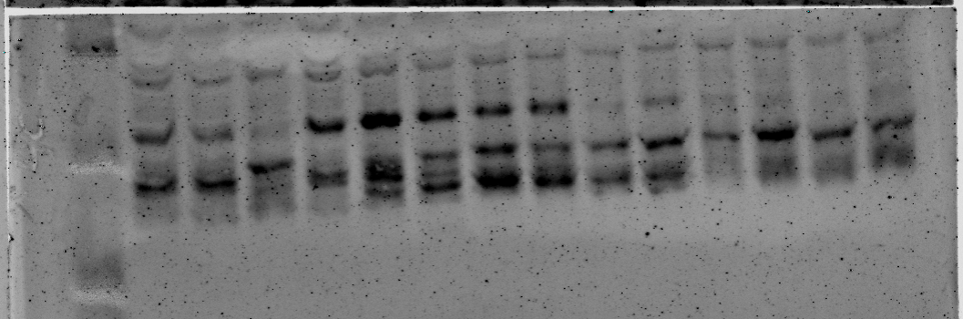
p21
Blot 4; 03.01.2019

Slide 46
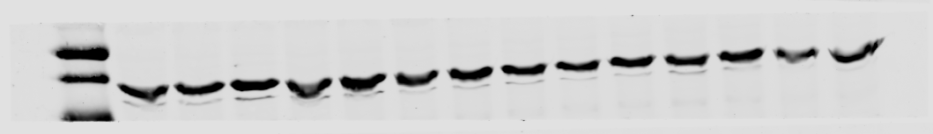
β-actin
Blot 4; 03.01.2019

Slide 47

acH4
Blot 4; 03.01.2019

Slide 48
Wachholz_Fig. 5B

Slide 49
WB 72, 19.05.2021
HSP90
WB 72, 21.05.2021
kDa
kDa
- 180
- 130
- 130
- 100
- 100
WEE1
CHK1
- 70
- 55
- 40
- 35

Slide 50
WB 73, 19.05.2021
beta-Actin
WB 73, 27.05.2021
kDa
kDa
40 -
100 -
HSP90
RAD51
70 -
55 -
40 -
35 -
25 -

Slide 51
Wachholz_Fig. 5C

Slide 52
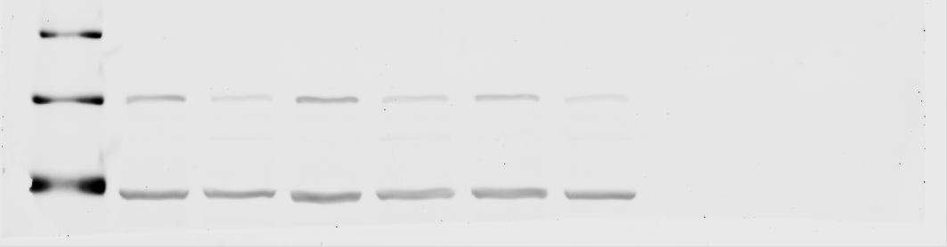
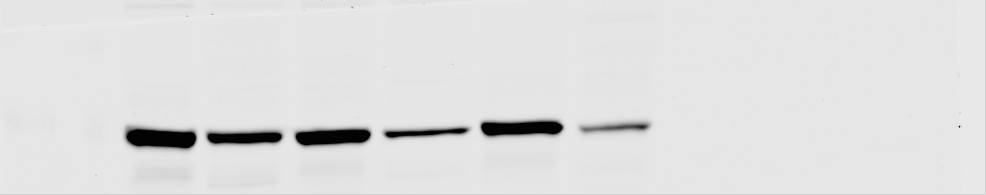
MV4-11
Blot 257
Blot 258
K AC220 FK228 AC/FK RGFP AC/RGFP
2nM 2nM 2/2 5µM 2/5
K AC220 FK228 AC/FK RGFP AC/RGFP
2nM 2nM 2/2 5µM 2/5
HSP90
PCNA
TS
p53
HSP90

